Slide 1
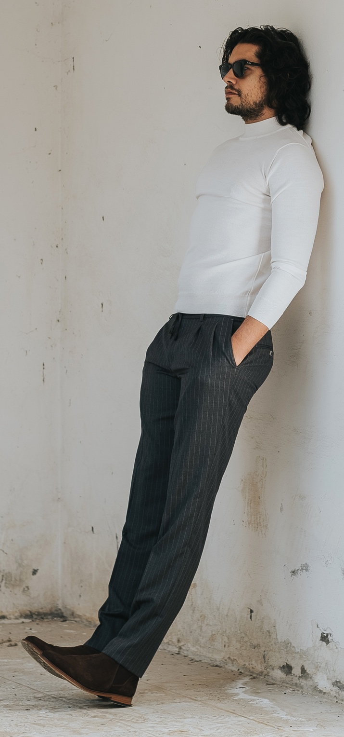
PORTFOLYO
AHMET OLGUN SÜNEAR

Slide 2
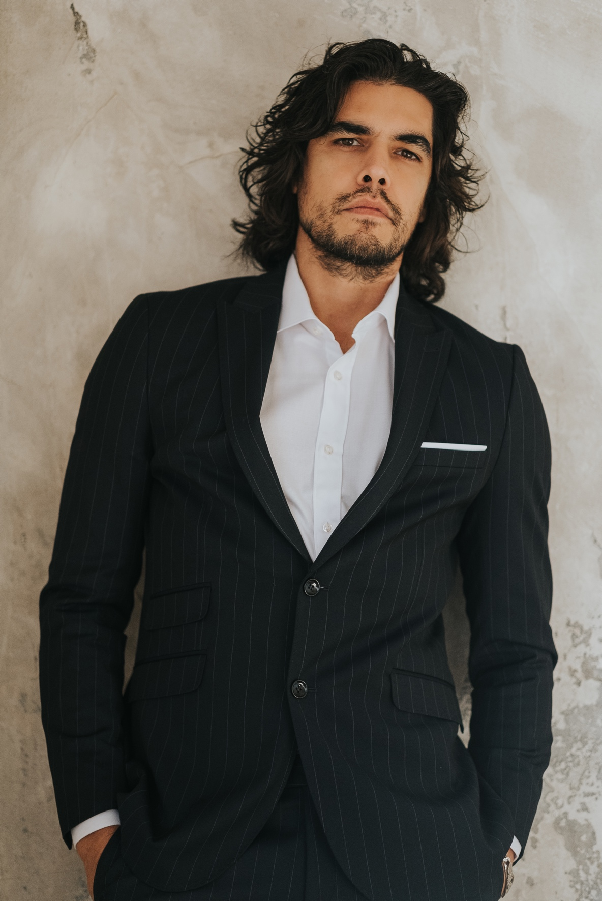
AHMET OLGUN SÜNEAR
24.12.1982 / Mimar Sinan Güzel Sanatlar Üniversitesi – Endüstri Ürünleri Tasarımı
Yabancı Dil: Türkçe (Anadil) – İngilizce (İleri) Aksan: Amerikan, İngiliz, Hint, İtalyan,
Spor: Dağcılık, Kaya Tırmanışı, Dalgıçlık, Atıcılık, Snowboard, At Binme, Boks, Basketbol
Müzik: Vokal - Dans: Zeybek, Roman, Modern Dans/Contemporary
Boy: 1.92
Kilo: 85
Ehliyet: B
TV
Sinema
Reklam
2021 – Hükümsüz (Emir)
2019 – Jet Sosyete (Kaan)
2019 – Erkenci Kuş (Bulut Cevher)
2017 – Seven Ne Yapmaz (Serdar)
2016 – Kanıt: Ateş Üstünde (Rüzgar)
2015 – Mayıs Kraliçesi (Oğuz)
2015 – Maral (Benan)
2015 – Gamsız Hayat “Mini Seri”
2014 – Boynu Bükükler (Selim)
2012 - Son
2018 – Aslı Gibidir (Alp)
2018 – Can Feda
2014 – Çilek (Ozan)
2009 – Kampüste Çıplak Ayaklar (Arda)
2012 - Mini Cooper
2007 - Pepsi
Cola Turca
Tiyatro
Örselenmiş Ruhlar Resmi Geçidi: Shakespeare Sahnede

Slide 3
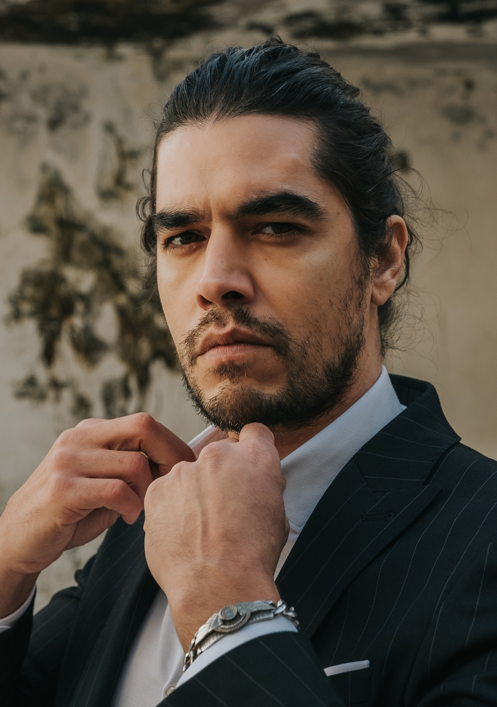
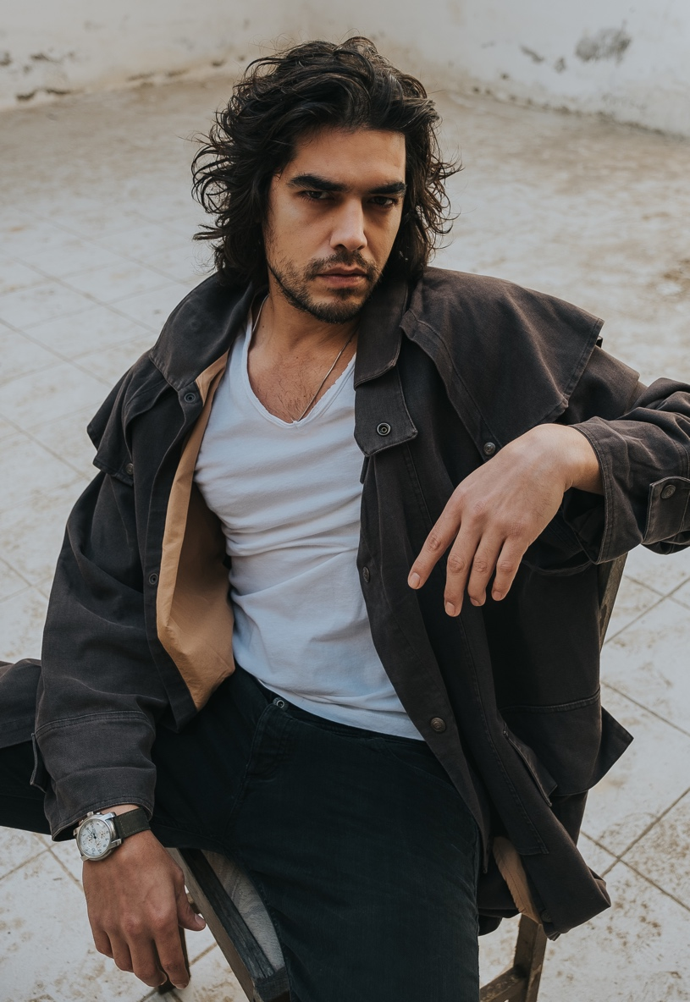
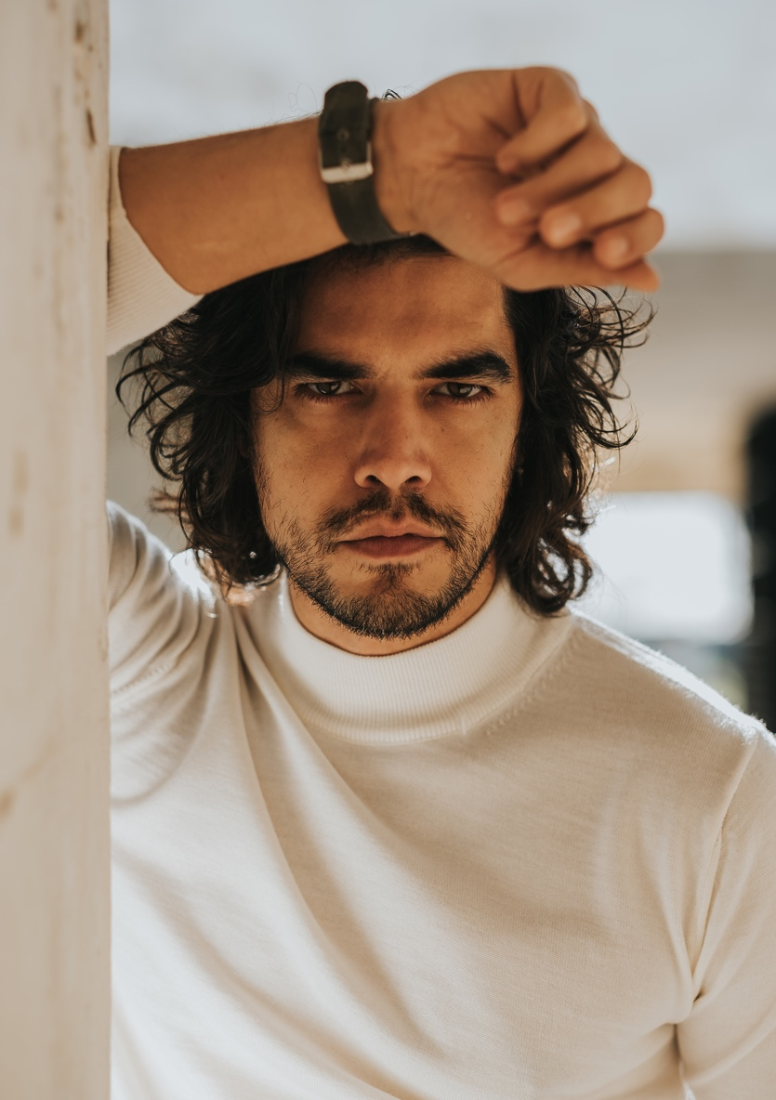
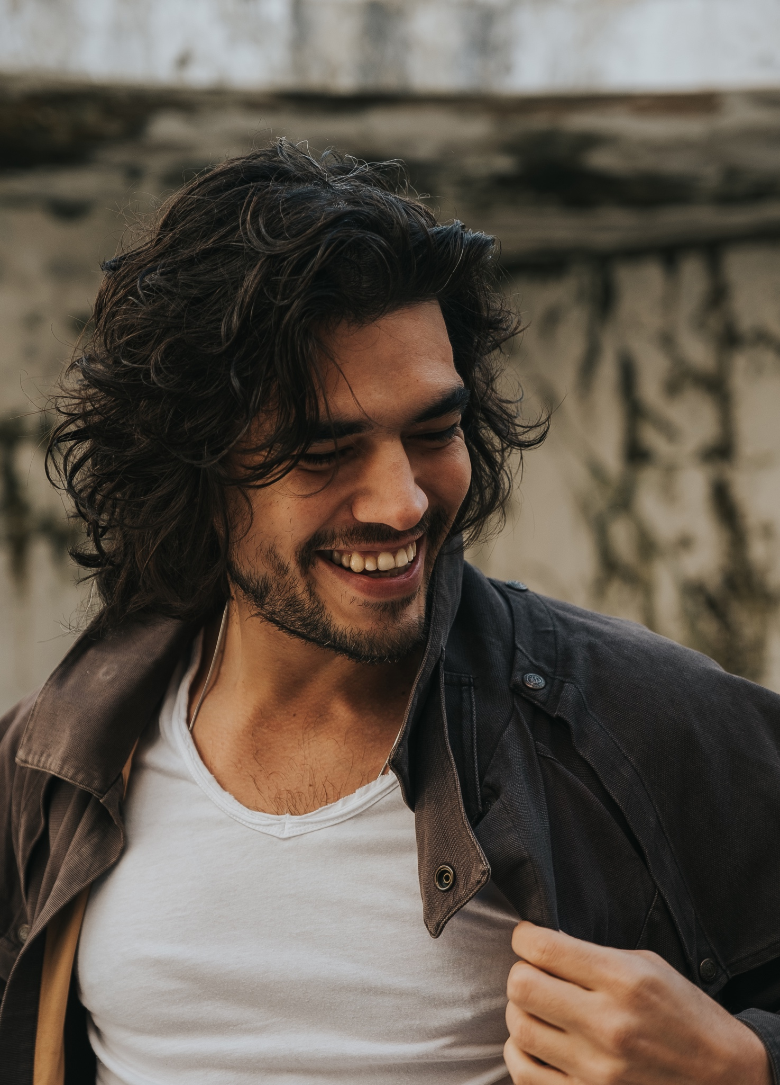
AHMET OLGUN SÜNEAR

Slide 4
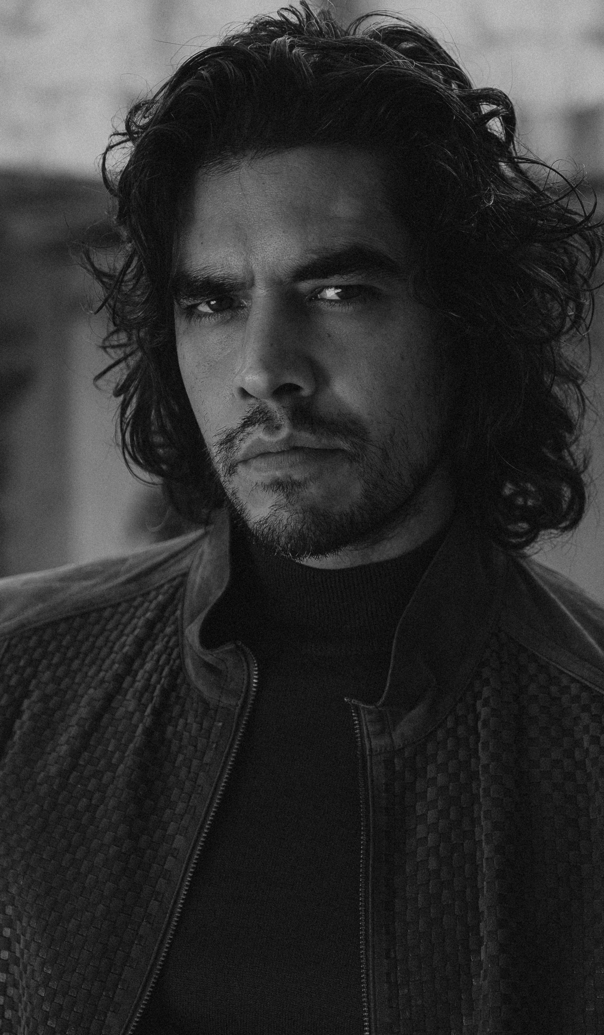
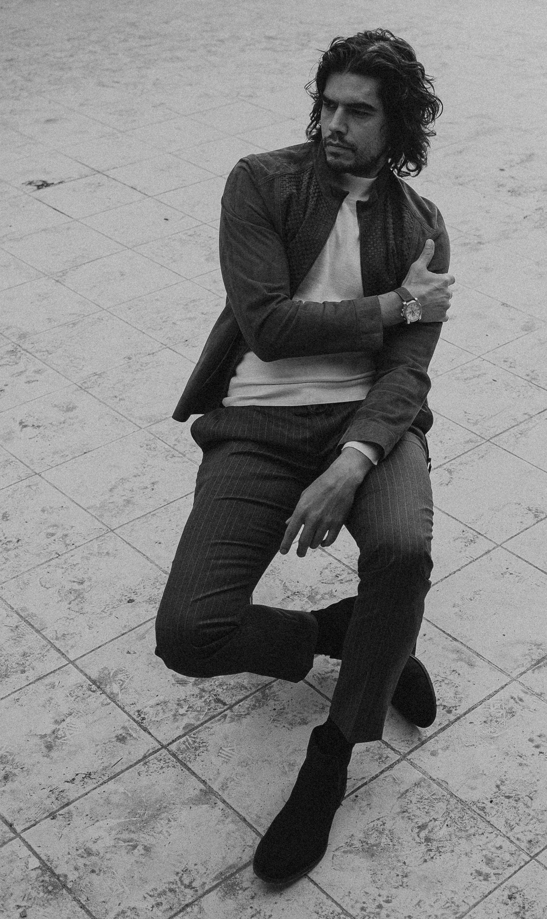
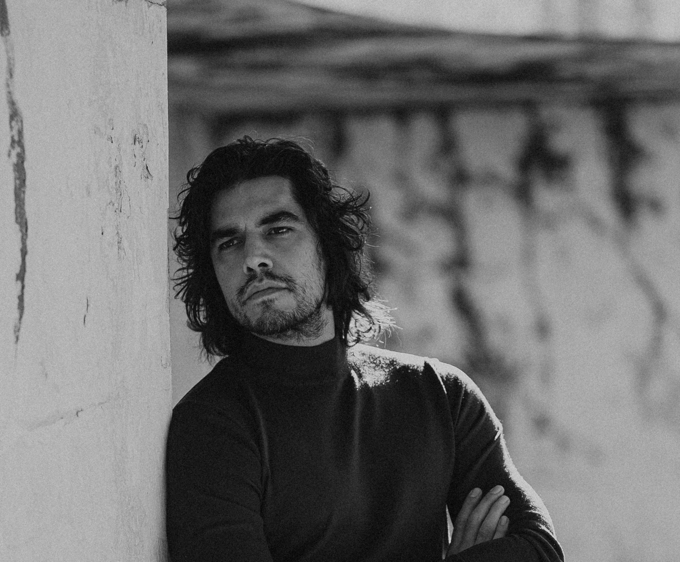
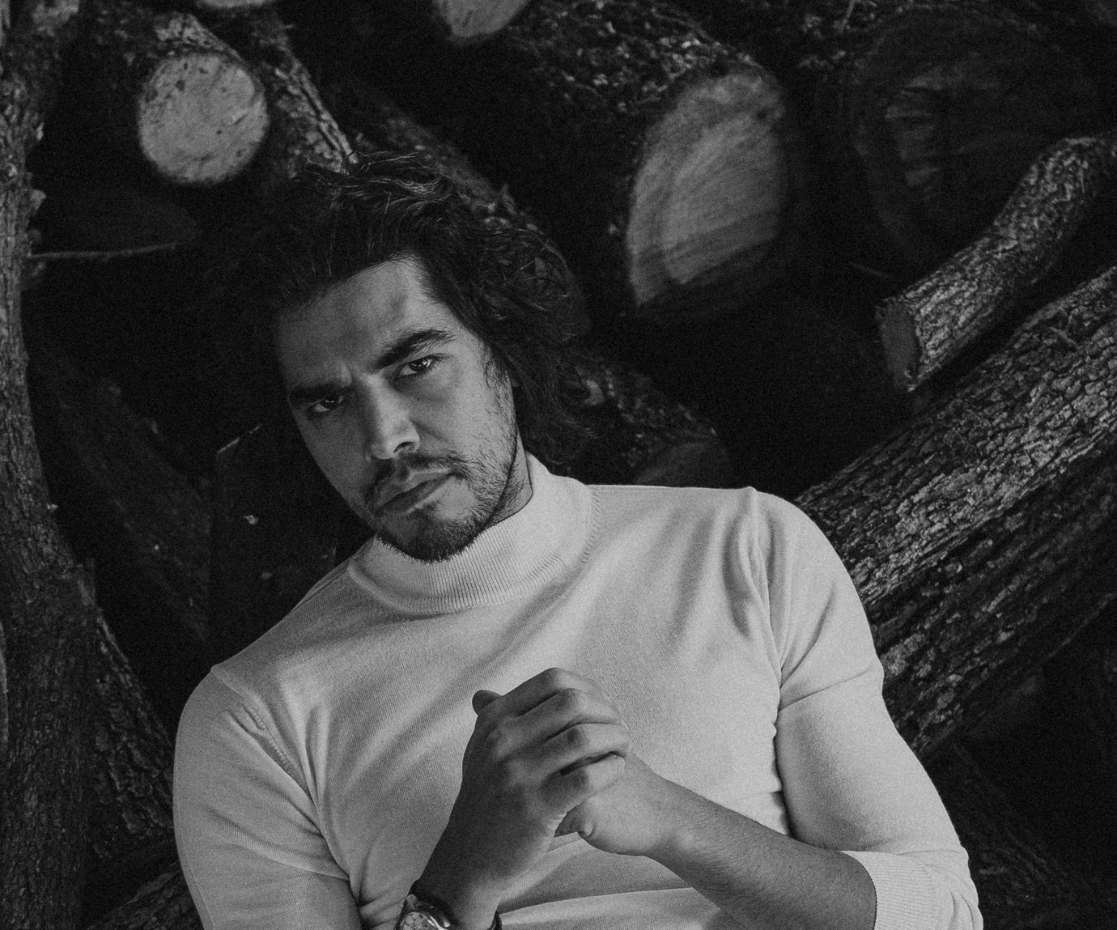

Slide 5
İLETİŞİM
Begüm Örnek
Dila Yelkenci
begum@b2distanbul.com
dila@b2distanbul.com
+90 545 368 2928
+90 537 779 7696
www.b2distanbul.com
www.b2distanbul.com
Astoria Kempinski A Kule 1501 – Şişli / İstanbul

